Slide 1
«Технологии развития критического мышления в ДОУ»
Муниципальное бюджетное дошкольное образовательное учреждение
«Детский сад комбинированного вида № 104»

Slide 2
Критическое мышление
?

Slide 3
Критическое мышление - процесс оценки достоверности, точности или ценности чего-либо, способность искать и находить причины и альтернативные точки зрения, воспринимать ситуацию в целом и изменить свою позицию на основе фактов и аргументов.
.
Технология развития критического мышления - совокупность разнообразных приёмов, направленных на то, чтобы сначала заинтересовать воспитанника (пробудить в нём исследовательскую, творческую активность), затем предоставить ему условия для осмысления материала и, наконец, помочь ему обобщить приобретённые знания.

Slide 4
Верные и неверные утверждения

Slide 5
Кластер

Slide 7
Заучивание по схеме

Slide 8
Корзина идей

Slide 9
Прием «Кубик»
активизация знаний о предмете или теме,
составление предложений в виде ответа на
вопросы.

Slide 11
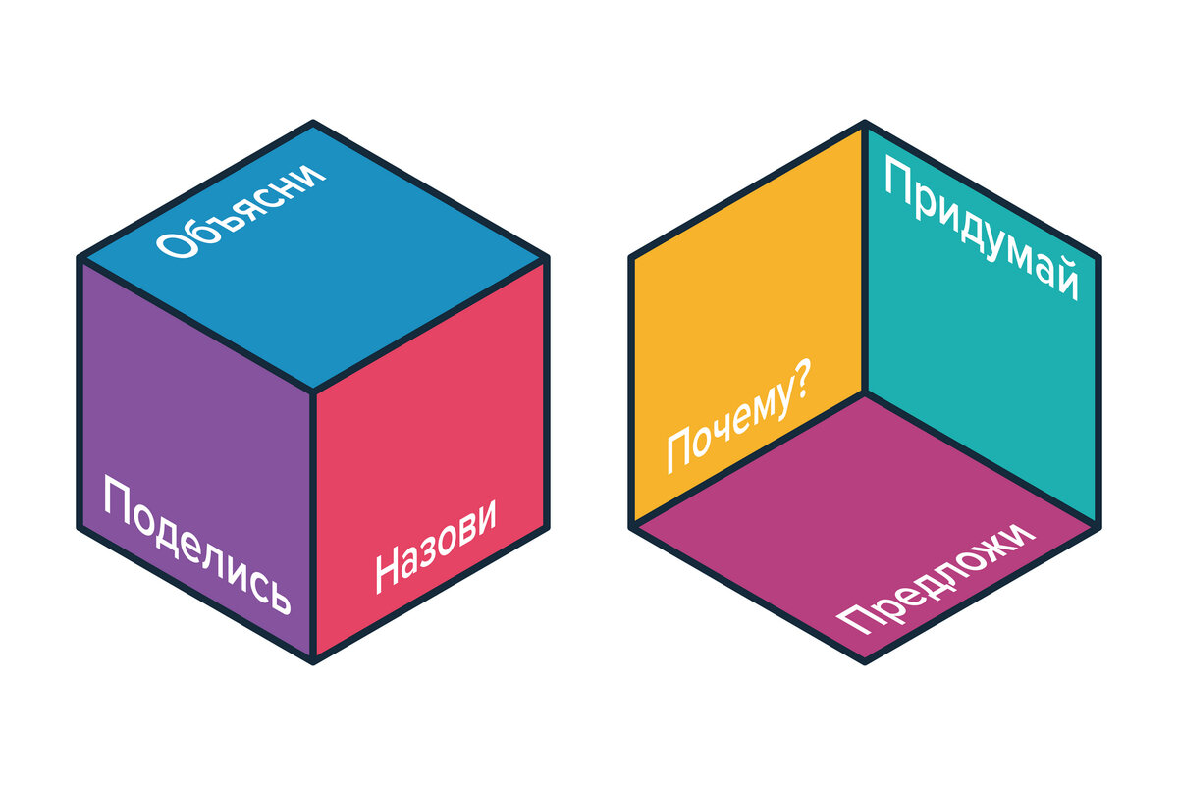
Поиграем?

